Slide 1


НСО
Научное студенческое общество

Slide 2
Кому?
Студентам
Аспирантам
лично тебе

Slide 3
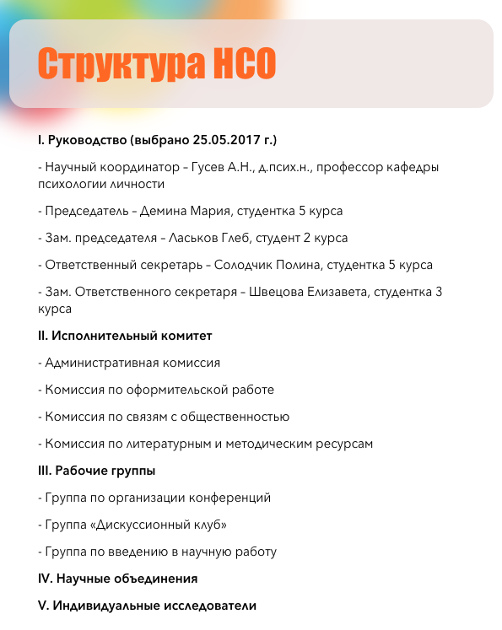
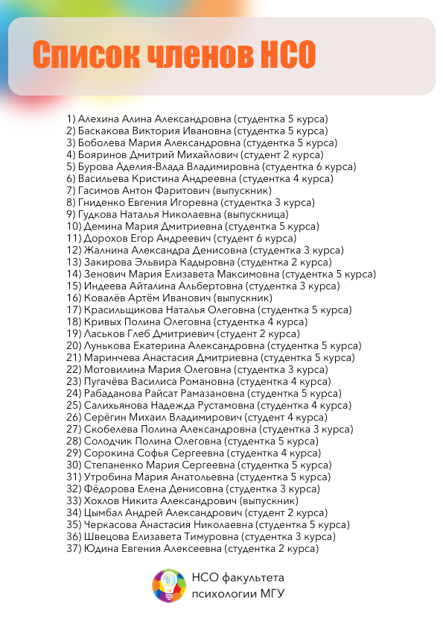
Кто мы?

Slide 4
Что мы делаем?
Творим настоящую студенческую науку
Проводим лекции, факультативы, мастер-классы
Способствуем публикации совместных статей и поиску научных контактов
Организуем исследовательские группы
Способствуем проведению конференций и мероприятий
Пишем научно-популярные статьи для изданий
Проводим конкурсные мероприятия

Slide 5
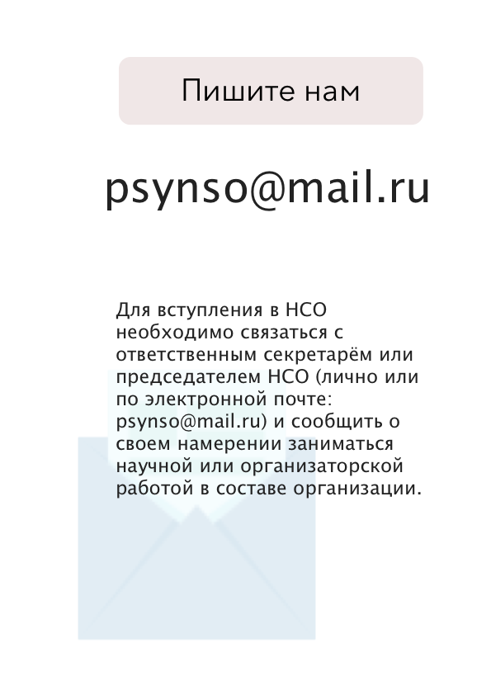
Есть идеи?
Вступайте в НСО!

Slide 6
Нет идей?
Узнайте, чем занимаются другие члены НСО и какие есть научные группы по адресу
http://nso-research.ml
Присоединяйтесь и исследуйте с нами!

Slide 7
Факультатив «Введение в научную работу»
ВО 2 СЕМЕСТРЕ

Slide 8
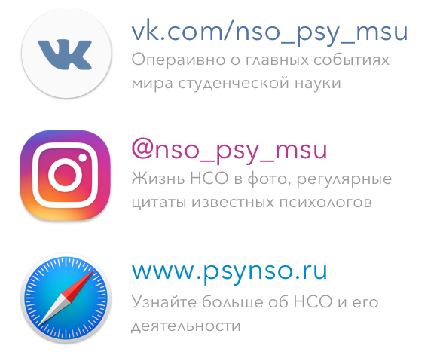
Мы на связи!

Slide 9

Расскажите о себе
Беседа для 1 курса в
http://join-nso.tk

